Slide 1
PAWSOME
ISMAI
Tecnologias de internet
Trabalho realizado por:
André Gomes - A040227
Cátia Antunes - A040737
Gonçalo Sousa - A042045

Slide 2

PAWSOME - Adopt a best friend
Fomos propostos para o projeto final de tecnologia de internet para criar uma página sobre o tema dos animais. Optamos por escolher o tema da adoção de animais.
A nossa primeira página mostra-nos todos os animais que estão para adoção, assim como o seu nome e a sua localização, ao clicarmos nos nomes dos animais ou em "learn more" irá para outra página que mostra informações mais detalhadas sobre o animal. Ainda na primeira página temos um cabeçalho com 3 botões, um deles é o logotipo da instituição que cada vez que clicarmos, voltará para a página inicial.
O botão “About us" que irá para uma página que possui uma breve descrição sobre quem somos, qual é a nossa missão e nossa visão como instituição de adoção.
Se clicarmos em "Contact us" que é a nossa terceira página, tem todos os contactos da instituição e um formulário.
Temos também o nosso rodapé que possui 4 ícones que redireciona para as nossas redes sociais. Cabeçalhos e rodapés estão presentes em todas as páginas.

Slide 3
Tecnologias usadas
XML
HTML5
CSS3
Javascript
Jquery

Slide 4
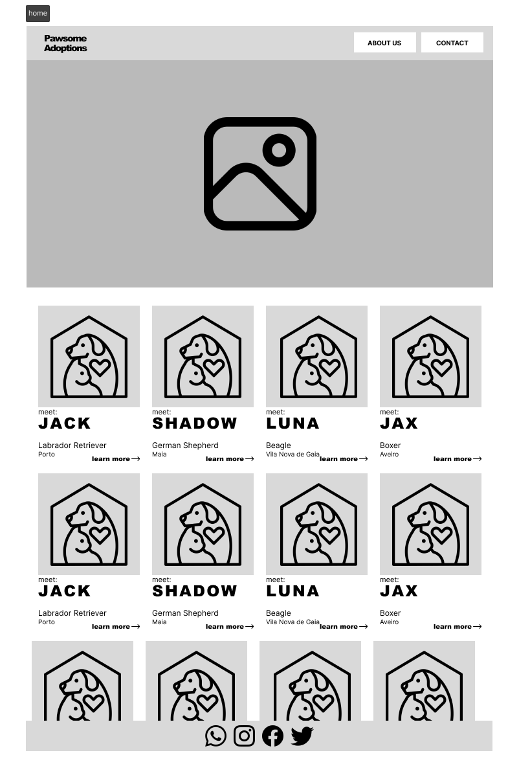
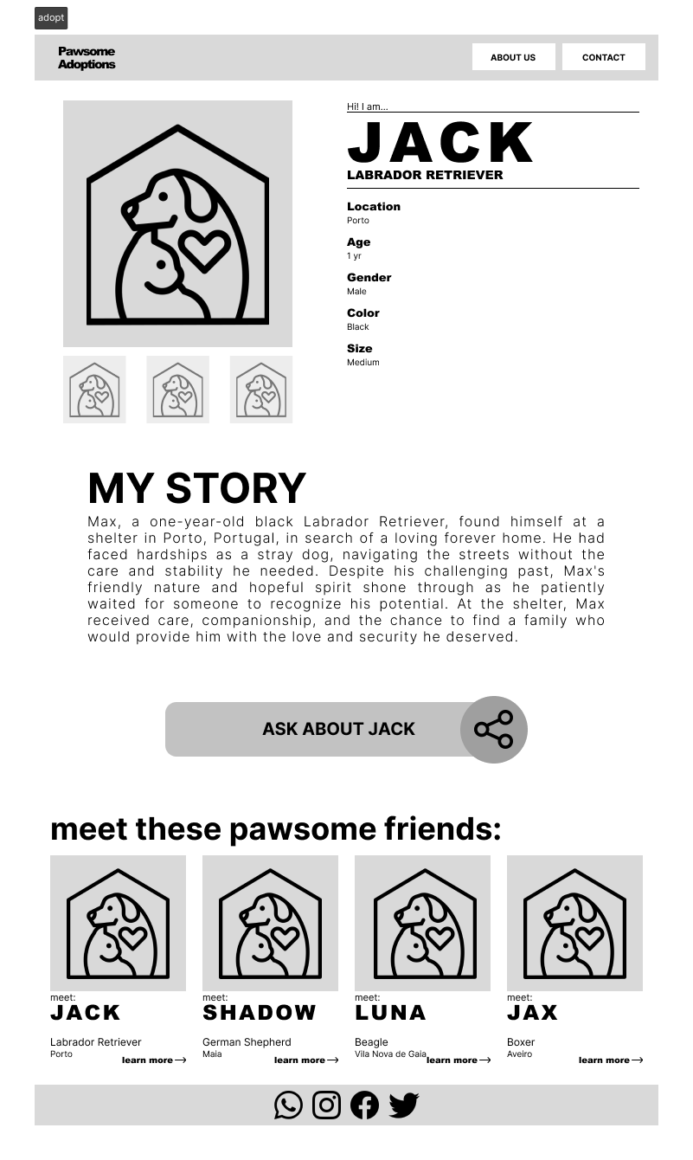
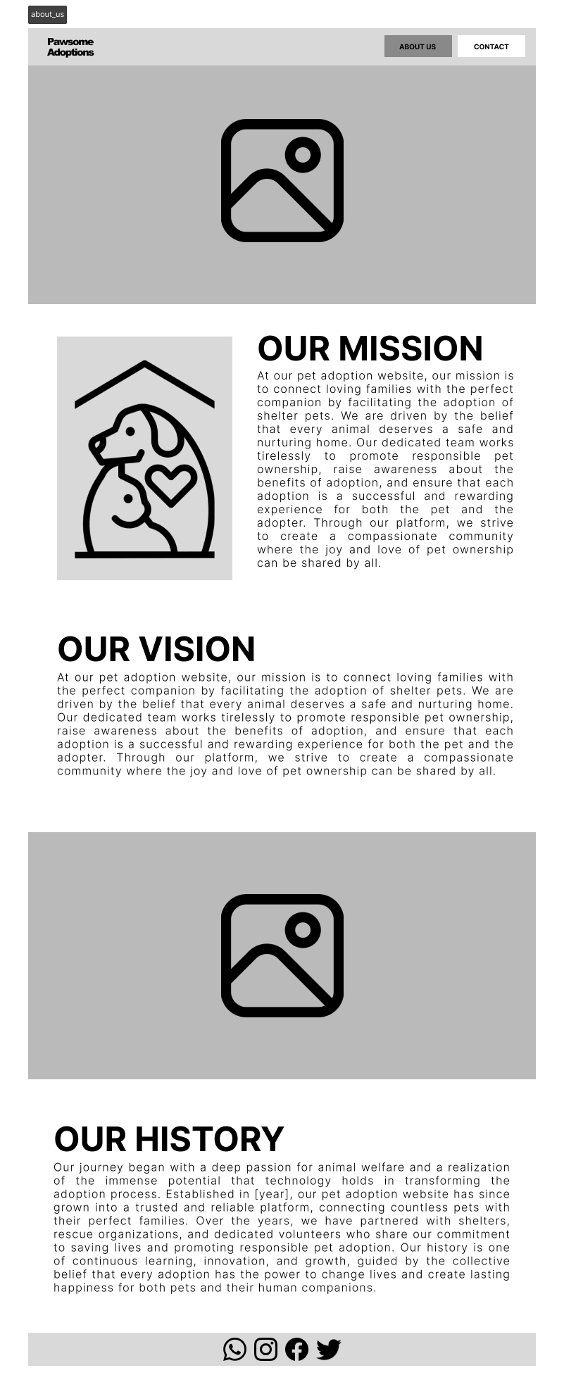
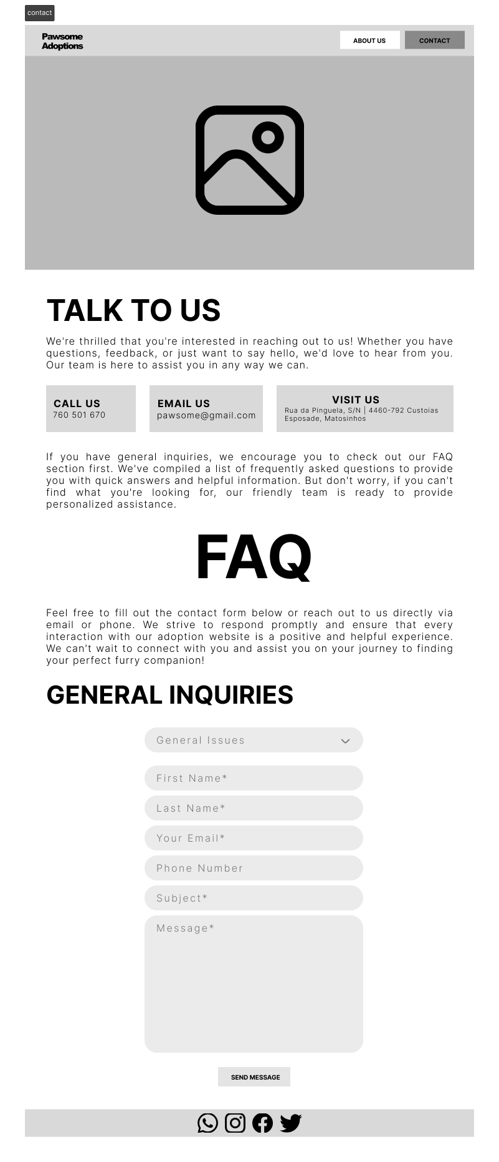
Wireframes

Slide 5
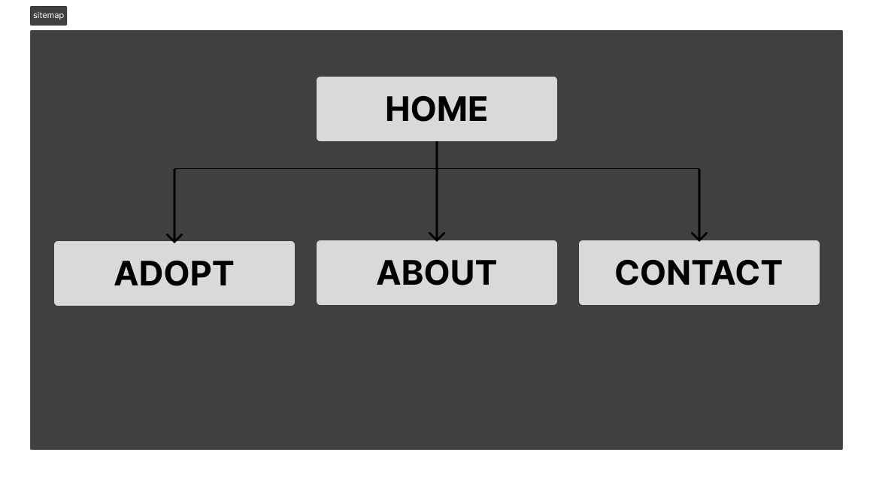
Sitemap

Slide 6
Detalhes
Nenhuma autenticação é necessária, o site é estático e apenas para fins de apresentação.
Cada página tem um título que identifica sua localização atual no site
Todos os formulários são estáticos e apenas para fins de apresentação
Todos os arquivos CSS3 e HTML5 passaram na validação do W3C

Slide 7
As nossas páginas principais
Home Page
About us
Contact us

Slide 8
Códigos
CSS Code
JS Code
XML/XSD Code
HTML Code

Slide 9
Fim
Obrigado pela atenção!

